Slide 1
터트심노드 제어 실습
cli

Slide 2
ROS2 사용방법- 노드
Turtlesim_node 실행하기
ros2 run turtlesim turtlesim_node
remapping 노드 ( 노드 이름 바꾸기)
ros2 run turtlesim turtlesim_node --ros-args --remap __node:=my_turtle
노드 정보 확인하기
Ros2 node info <node_name>

Slide 3
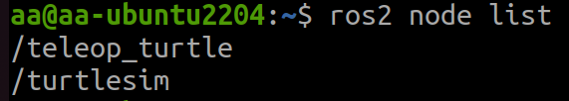
ROS2 사용방법 - 노드
node list
Remapping:
예전 방법
현재 사용법

Slide 4
ros2 cli argument 정리
이름을 다시 매핑하려면 --remap from:=to또는 중 하나를 사용하세요 -r from:=to.
단일 매개변수 할당의 경우 값이 YAML 형식인 경우 --param name:=value또는 중 하나를 사용합니다.-p name:=value
여러 매개변수를 할당하려면 --params-file path/to/file.yaml매개변수 YAML 파일을 사용하세요.
로깅(최소) 수준을 설정하려면 를 사용하세요 --log-level LEVEL_NAME.
외부 로깅 구성의 경우 --log-config-file path/to/file.config및 로그 구성 파일을 사용합니다.
로깅 활성화/비활성화:
rosout, 사용 --enable-rosout-logs또는--disable-rosout-logs
stdout, 사용 --enable-stdout-logs또는--disable-stdout-logs
외부 로깅 라이브러리에 사용 --enable-external-lib-logs하거나--disable-external-lib-logs
엔클레이브 할당의 경우 값이 정규화된 엔클레이브 경로인 경우 --enclave value또는 중 하나를 사용하세요.-e value

Slide 5
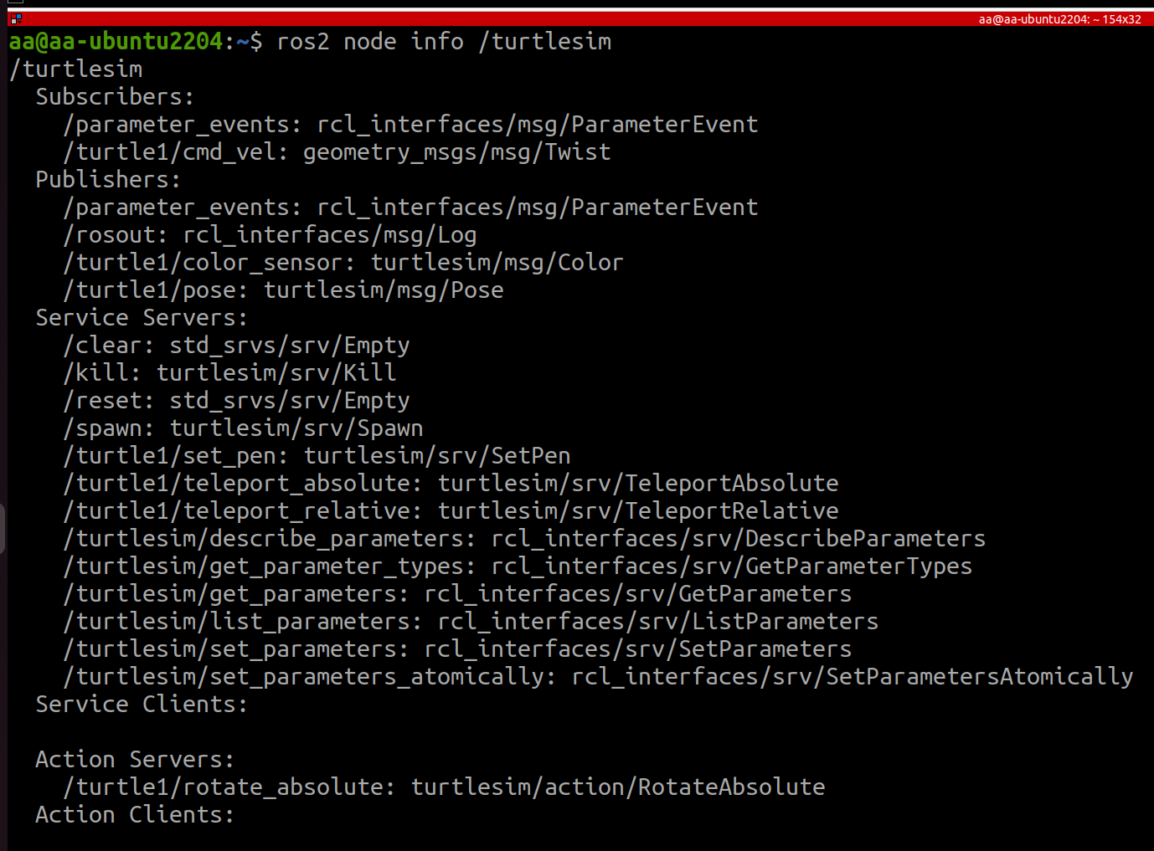
ROS2 사용방법 - 노드
Nodes
information

Slide 6
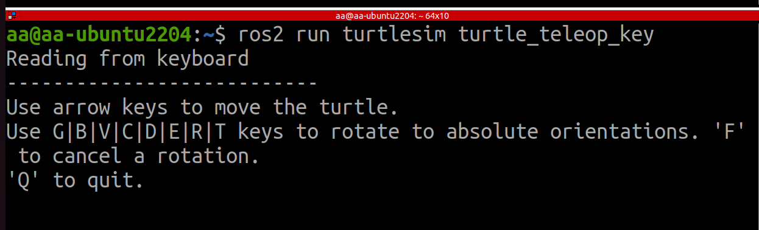
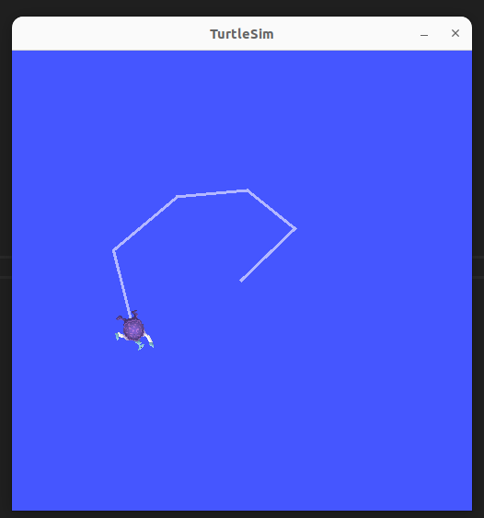
ROS2 사용방법 - 노드
Teleoperation by keyboard

Slide 7

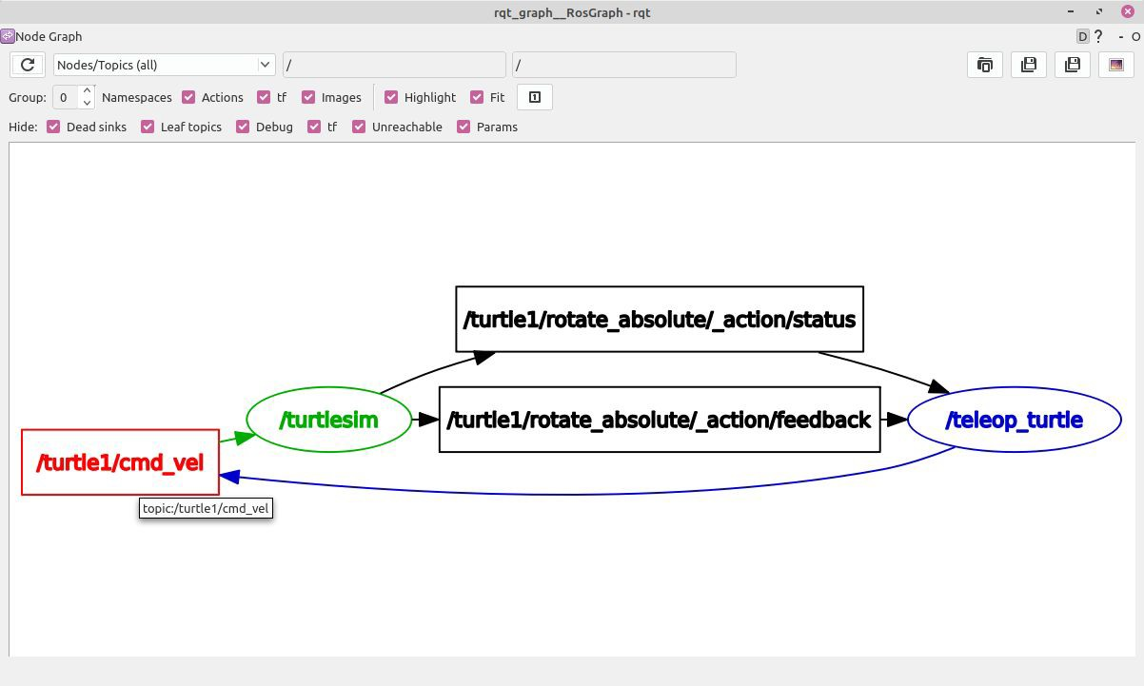
ROS2 사용방법 - rqt_graph
$ rqt_graph

Slide 8
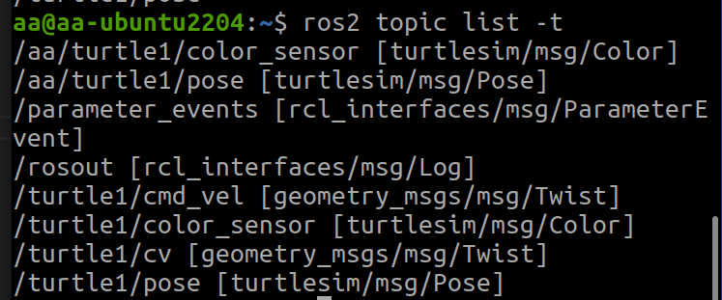
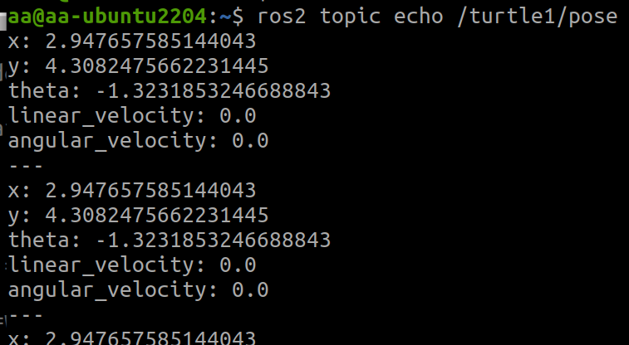
ROS2 사용방법 - 토픽
Topics
list
echo

Slide 9
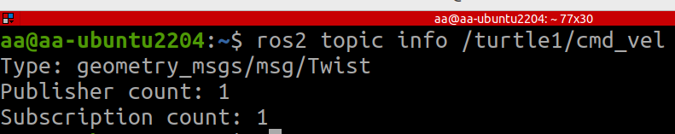
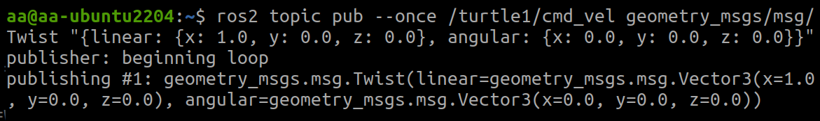
ROS2 사용방법 - 토픽
Topics
information
publish

Slide 10


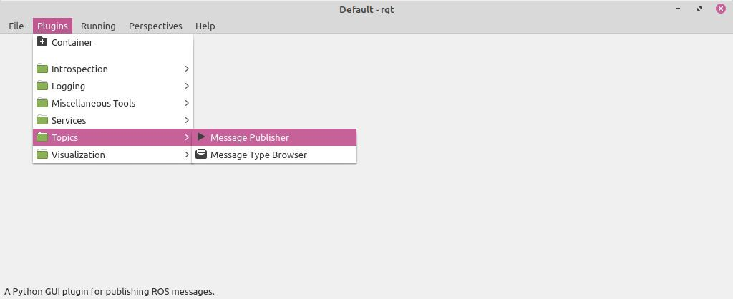
ROS2 사용방법 - 토픽
$ rqt

Slide 11
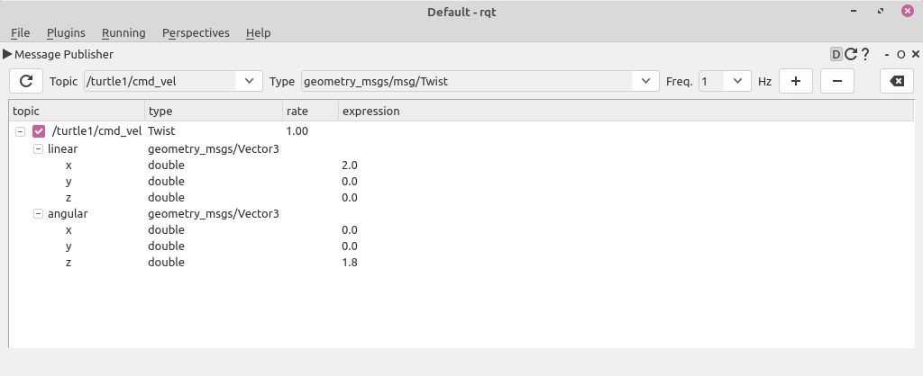
ROS2 사용방법 - 토픽
$ rqt

Slide 12
ROS2 사용방법 - 토픽
●
○
ros2 topic hz /turtle1/pose average rate: 62.775
min: 0.011s max: 0.016s std dev: 0.00067s window: 64 average rate: 62.618
min: 0.011s max: 0.016s std dev: 0.00054s window: 127
○
$ ros2 topic bw /turtle1/pose Subscribed to [/turtle1/pose] average: 1.51KB/s
mean: 0.02KB min: 0.02KB max: 0.02KB window: 62

Slide 13

ROS2 사용방법 - 서비스
●
○
$ ros2 service list -t
/clear [std_srvs/srv/Empty]
/kill [turtlesim/srv/Kill]
/reset [std_srvs/srv/Empty]
/spawn [turtlesim/srv/Spawn]
...
/turtle1/set_pen [turtlesim/srv/SetPen]
/turtle1/teleport_absolute [turtlesim/srv/TeleportAbsolute]
/turtle1/teleport_relative [turtlesim/srv/TeleportRelative]
...

Slide 14
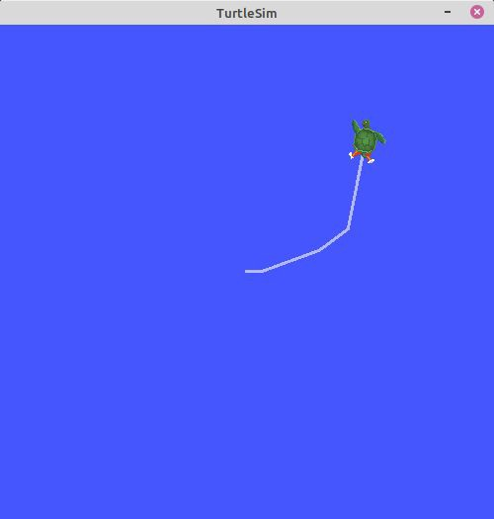
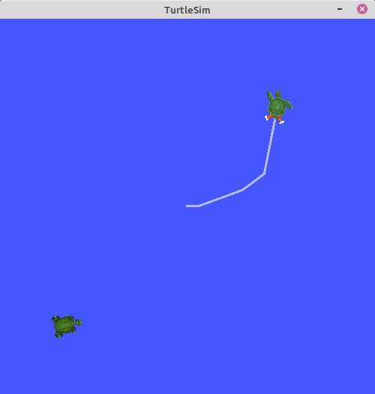
ROS2 사용방법 - 서비스
●
○
$ ros2 service call /spawn turtlesim/srv/Spawn "{x: 2, y: 2, theta: 0.2, name: ''}" waiting for service to become available...
requester: making request: turtlesim.srv.Spawn_Request(x=2.0, y=2.0, theta=0.2, name='')
response: turtlesim.srv.Spawn_Response(name='turtle2')

Slide 15

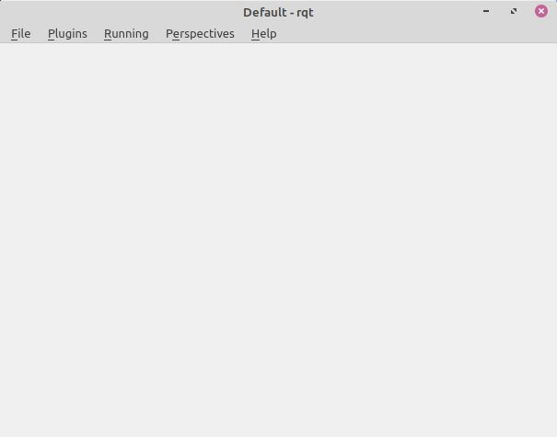
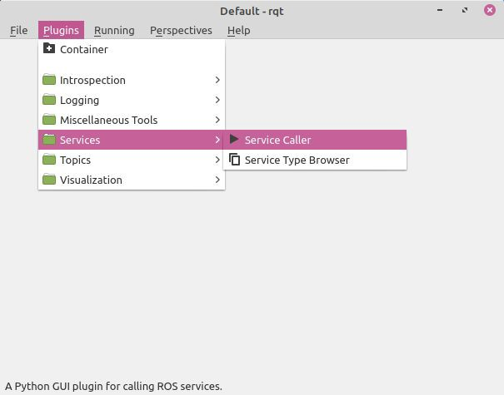
ROS2 사용방법 -서비스
$ rqt

Slide 16
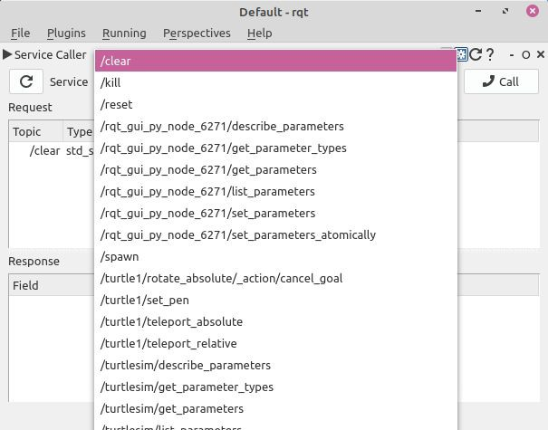
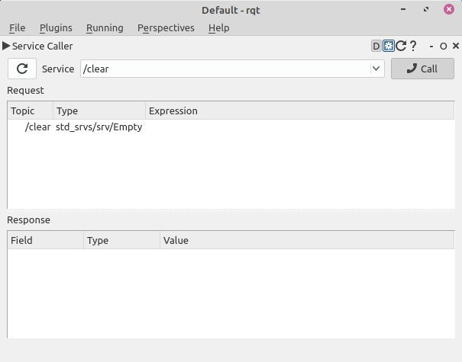
ROS2 사용방법 - 서비스
$ rqt

Slide 17
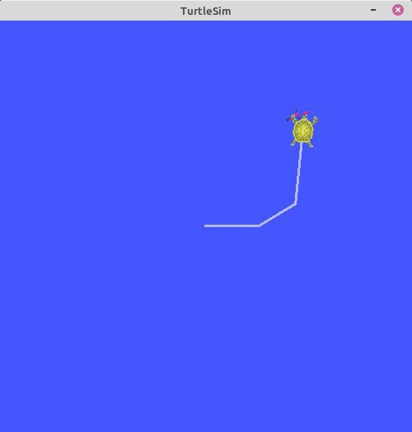
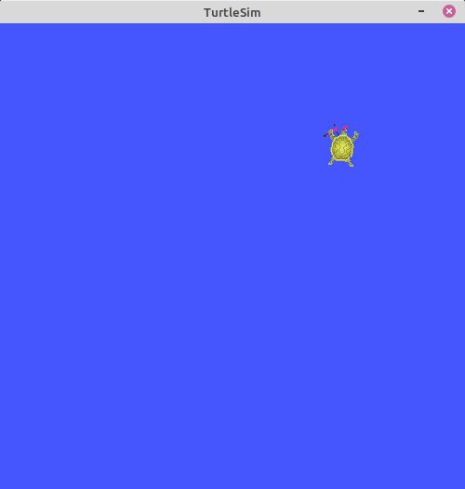
ROS2 사용방법 - 서비스
$ rqt

Slide 18
ROS2 사용방법 - 파라미터
파라미터 리스트 확인
ros2 param list
파라미터 값 확인
ros2 param get <node_name> <parameter_name>
Ex) ros2 param get /turtlesim background_g
파라미터 값 설정
ros2 param set <node_name> <parameter_name> <value>
Ex) ros2 param set /turtlesim background_r 150

Slide 19
ROS2 사용방법 - 파라미터
현재 파라미터 값 파일 저장
ros2 param dump <node_name>
Ex) ros2 param dump /turtlesim
파라미터 파일 값 불러오기
ros2 param load <node_name> <parameter_file>
Ex) ros2 param load /turtlesim ./turtlesim.yaml
노드 실행시 불러오기: ros2 run <package_name> <executable_name> --ros-args --params-file <file_name>
Ex) ros2 run turtlesim turtlesim_node --ros-args --params-file ./turtlesim.yaml

Slide 20
ROS2 사용방법 - 액션
액션 리스트 확인
ros2 action list
액션 골 지정
ros2 action send_goal <action_name> <action_type> <values>

Slide 21
[실습]
1. ros2 node info를 동해서 노드의 정보를 확인하자.
2. ros2 topic pub -- rate 1 /turtle1/cmd_vel geometry_msgs/msg/Twist “{linear: {x:2.0, y:0.0 z:0.0},
angular: {x: 0.0, y: 0.0, z:1.8}}” 을 활용하여 다양한 움직임을 만들어 보자.
3. ros2 topic echo /cmd_vel 을 통해서 topic 의 내용을 확인해 보자.
4. RQT 로 노드와 토픽이 어떻게 연결되어 있는지 확인해 보자.
5. RQT 의 topic monitor 를 통해서 topic 의 이름과 타입을 확인해 보고 주고 받는 메시지를 확인해 보자.

Slide 22
참조
https://design.ros2.org/articles/ros_command_line_arguments.html

Slide 23
ROS2 관련 자료 모음
Useful ROS Links
The ROS Wiki: https://wiki.ros.org
The ROS Website: https://www.ros.org (Branding)
The OpenRobotics Website: https://www.openrobotics.org (Branding)
The ROSCon Website: https://roscon.ros.org
The ROS Documentation Site: http://docs.ros.org
The Gazebo Website: http://gazebosim.org
The Ignition Robotics Website: https://ignitionrobotics.org
The Autoware Website: https://www.autoware.org
The ROS 2 Design: http://design.ros2.org/
The ROS 2 Documentation: https://index.ros.org/doc/ros2/
The Latest ROS 1 and 2 News and Discussions: https://discourse.ros.org
The Metrics Information of ROS: https://metrics.ros.org
The Answers and Questions for ROS: http://answers.ros.org/questions/
The Awesome ROS 2: https://fkromer.github.io/awesome-ros2/

Slide 24
ROS2 관련 자료 모음
Development and Package Tools
The Official Docker Images: https://hub.docker.com/r/osrf/ros2/
The ROS Build Farm:
http://build.ros.org
http://build.ros2.org/ (DEV)
The ROS Package Repository: http://packages.ros.org (DEV)
The Status Page for Each Distro of ROS:
ROS 1 Kinetic: http://repositories.ros.org/status_page/ros_kinetic_default.html
ROS 2 Humble: https://repo.ros2.org/status_page/ros_humble_default.html
Static Index for Known ROS Packages for Searching and Visualization: https://index.ros.org

